Slide 1
UNIVERSIDADE ABERTA DO SUS – UNASUS
UNIVERSIDADE FEDERAL DE PELOTAS
CURSO DE ESPECIALIZAÇÃO EM SAÚDE DA FAMÍLIA
MODALIDADE À DISTÂNCIA
TURMA 9
MELHORIA DA ATENÇÃO AS PESSOAS COM HIPERTENSÃO ARTERIAL SISTÊMICA E DIABETES MELLITUS NA UBS JOSÉ FRANCISCO FONTES, IPIRANGA DO PIAUÍ/PI
ALUNO: ORLANDO CRUZ MARTÍNEZ
ORIENTADORA: MARCINIA MORENO BUENO
IPIRANGA DO PIAUÍ, 2016

Slide 2
Introdução
Com o progressivo envelhecimento populacional, as doenças crônicas não transmissíveis (DCNT) tem se tornado as principais causas de morbimortalidade no Brasil e no mundo.
Estágios avançados reduzem significativamente a qualidade de vida das pessoas, provocando grandes perdas, principalmente funcionais.
Devido à baixa adesão dos usuários ao Programa de Atenção à Hipertensão Arterial Sistêmica e à Diabetes Mellitus da UBS e indicadores com baixa qualidade, escolhemos melhorar esta ação programática na nossa UBS.

Slide 3
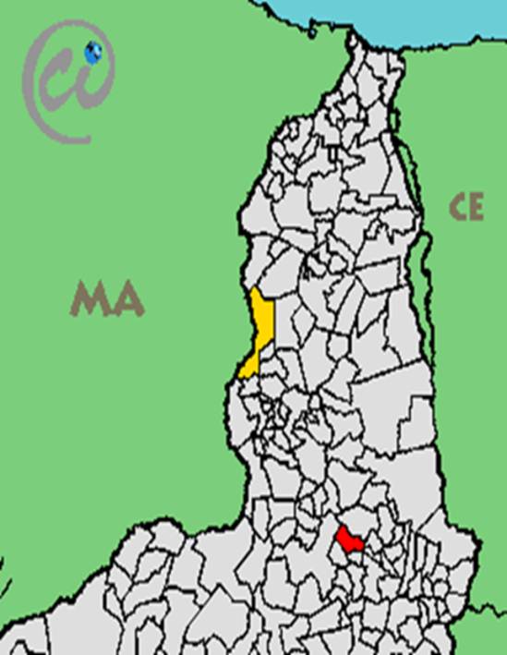
Introdução
O Município de Ipiranga do Piauí se encontra localizado na
região centro-sul do estado do Piauí, a 256 km de distância
da capital (Teresina).
Possui uma população de 9.326 pessoas, segundo os dados
do IBGE (2010).
Sua principal economia é a agricultura.
Na área do município existem cinco equipes da ESF, duas na zona rural, três na zona urbana e uma equipe do núcleo de apoio à saúde da família (NASF).
Um hospital de pequeno porte (HPP).
Localização de Ipiranga

Slide 4
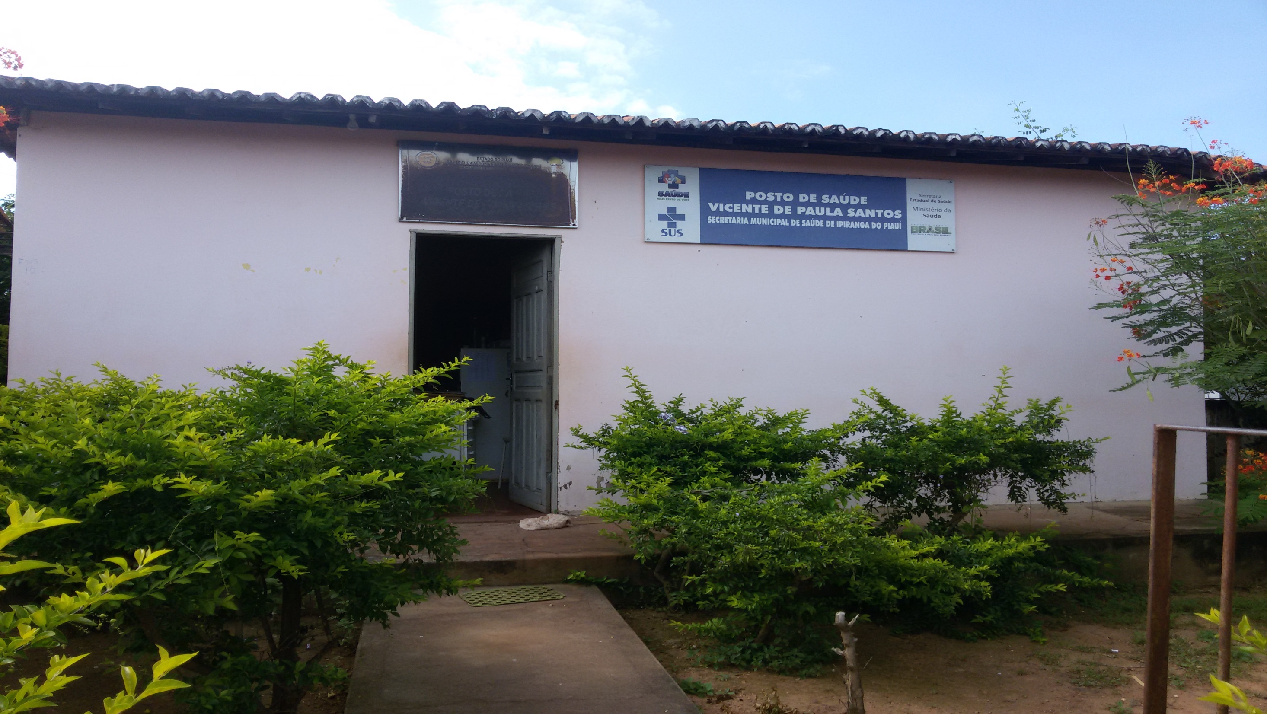

Slide 5
Introdução
A UBS José Francisco Fontes se encontra localizada na área rural do município, tem como modelo de atenção a ESF.
Total de pessoas na área de abrangência: 1.171 habitantes (609 mulheres e 562 homens). Distribuídas entre 334 famílias.
Equipe da UBS: um médico clínico geral, um enfermeiro, um cirurgião dentista, um auxiliar em saúde bucal, quatro técnicos de enfermagem, quatro agentes comunitários de saúde (ACS) e quatro auxiliares de serviços gerais.
População alvo da intervenção – estimativa da PCD : 178 usuários com HAS e 44 com DM.

Slide 6
Introdução
A UBS encontra-se em remodelação há mais de 2 anos;
Possui uma estrutura física muito distante dos critérios exigidos pelo Ministério da Saúde (MS);
Os ambientes são poucos;
Não existe ambiente para sala de vacinas, nebulização, medicamentos e curativos;
Tem barreiras arquitetônicas.
Não possui linha telefônica e equipamentos de informática para o desenvolvimento das ações programáticas.

Slide 7
Objetivo Geral
Melhorar a atenção às pessoas com hipertensão arterial sistêmica e diabetes mellitus na UBS José Francisco Fontes, Ipiranga do Piauí, PI.

Slide 8
Metodologia
Focamos as ações nos quatro eixos programáticos durante as 12 semanas de Intervenção:
Organização e gestão do serviço;
Engajamento público;
Qualificação da prática clínica;
Monitoramento e avaliação dos serviços.

Slide 9
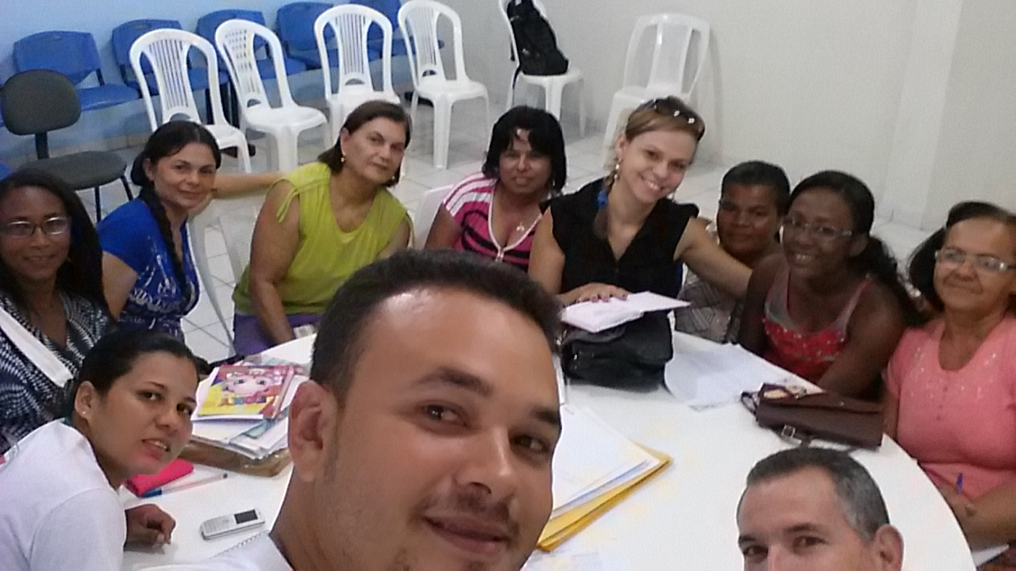

Slide 10
Metodologia - Ações
Capacitação da equipe baseado nos protocolos do MS, disponíveis nos Cadernos de Atenção Básica nº 36 e 37.
Realizamos revisão dos registros na UBS e dos ACS.
Cadastramos os usuários em fichas espelho fornecidas pelo curso.
Realizamos os registros das consultas nos prontuários dos usuários.
Os dados foram colocados na planilha de coleta de dados para realizar o análise dos indicadores.

Slide 11
Metodologia – Ações
Foram realizadas discussões para orientar o acolhimento dos usuários com HAS e DM;
Organizamos o agendamento dos atendimentos para dar continuidade à atenção à demanda espontânea e consultas programadas, sem afetar os serviços da UBS;
Realizamos busca ativa dos usuários faltosos à consulta;
Orientamos à comunidade sobre a importância e a periodicidade da realização de consultas, exames clínicos e de laboratório, orientação nutricional adequada, atividades físicas, risco do tabagismo e higiene bucal .

Slide 12
Metodologia - Ações
Capacitamos a equipe para busca ativa, medidas de orientação, técnicas de aferição e dosagem de glicemia, registro adequado e estratificação de risco.
Foram realizadas palestras na sala de espera da unidade, orientando sobre os fatores de risco para estas doenças e a periodicidade das consultas e exames, medidas de prevenção.
Realizamos atividades coletivas nas diferentes localidades da comunidade, com a presença e ajuda do NASF da secretaria municipal de saúde.

Slide 13
LOGÍSTICA
Utilizamos os protocolos do MS disponíveis nos cadernos de atenção básica para o cuidado as pessoas com hipertensão e diabetes.
Para a coleta de dados, utilizamos a Ficha espelho e a planilha eletrônica de coleta de dados oferecida pelo curso.
Foi realizada uma revisão dos registros para busca ativa de usuários faltosos à consulta.
A capacitação da equipe aconteceu na UBS com temas relacionados as ações da OMIA para o desenvolvimento da intervenção.
Realizamos contatos com as principais lideres da comunidade.

Slide 14
LOGÍSTICA
Utilizamos a sala de espera da UBS para realização de atividades de promoção e prevenção em saúde.
As atividades feitas foram coordenadas e apoiadas pelo NASF do município.
Demandamos ao gestor, os materiais necessários para o desenvolvimento da intervenção.
Realizamos visitas domiciliares aos usuários faltosos à consulta.
Foi definido o médico e enfermeiro como responsáveis pela leitura e avaliação dos exames feitos durante a intervenção.

Slide 15
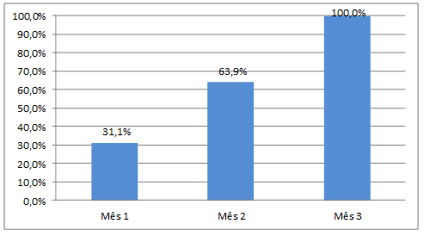
Objetivos, Metas e Resultados
Objetivo 1: Ampliar a cobertura a pessoas hipertensas e/ou diabéticas.
Meta 1.1: Cadastrar 100 % das pessoas com hipertensão da área de abrangência no Programa de Atenção à Hipertensão Arterial Sistêmica e à Diabetes Mellitus da UBS.
Indicador 1.1: Cobertura do Programa de Atenção à Hipertensão Arterial Sistêmica e à Diabetes Mellitus da UBS.
Primeiro mês: 57 usuários
Segundo mês: 117 usuários
Terceiro mês: 183 usuários

Slide 16
Objetivos, Metas e Resultados
Objetivo 1: Ampliar a cobertura a pessoas hipertensas e/ou diabéticas.
Meta 1.2: Cadastrar 100% dos diabéticos da área de abrangência no Programa de Atenção à Hipertensão Arterial e à Diabetes Mellitus da unidade de saúde
Indicador 1.2: Cobertura do Programa de Atenção à Hipertensão Arterial Sistêmica e à Diabetes Mellitus da UBS.
Primeiro mês: 4 usuários
Segundo mês: 8 usuários
Terceiro mês: 8 usuários

Slide 17
Objetivos, Metas e Resultados
Objetivo 2: Melhorar a qualidade da atenção a hipertensos e/ou diabéticos.
Meta 2.1: Realizar exame clínico apropriado em 100% das pessoas com hipertensão.
Indicador 2.1: Proporção de pessoas com hipertensão com o exame clínico apropriado de acordo com o protocolo.
Primeiro mês: 57 usuários (100%)
Segundo mês: 117 usuários (100%)
Terceiro mês: 183 usuários (100%)

Slide 18
Objetivos, Metas e Resultados
Objetivo 2: Melhorar a qualidade da atenção a hipertensos e/ou diabéticos.
Meta 2.2: Realizar exame clínico apropriado em 100% das pessoas com diabetes.
Indicador 2.2: Proporção de pessoas com diabetes com o exame clínico apropriado de acordo com o protocolo.
Primeiro mês: 4 usuários (100%)
Segundo mês: 8 usuários (100%)
Terceiro mês: 8 usuários (100%)

Slide 19
Objetivos, Metas e Resultados
Objetivo 2: Melhorar a qualidade da atenção a hipertensos e/ou diabéticos.
Meta 2.3: Realizar exame dos pés em 100% das pessoas com diabetes a cada 03 meses (com palpação dos pulsos tibial posterior e pedioso e medida da sensibilidade).
Indicador 2.3: Proporção de pessoas com diabetes com o exame dos pés em dia.
Primeiro mês: 4 usuários (100%)
Segundo mês: 8 usuários (100%)
Terceiro mês : 8 usuários (100%)

Slide 20
Objetivos, Metas e Resultados
Objetivo 2: Melhorar a qualidade da atenção a hipertensos e/ou diabéticos.
Meta 2.4: Garantir a 100% das pessoas com hipertensão a solicitação/realização de exames complementares em dia de acordo com o protocolo.
Indicador 2.4: Proporção de pessoas com hipertensão com os exames complementares em dia de acordo com o protocolo.
Primeiro mês: 57 usuários (100%)
Segundo mês: 117 usuários (100%)
Terceiro mês: 183 usuários (100%)

Slide 21
Objetivos, Metas e Resultados
Objetivo 2: Melhorar a qualidade da atenção a hipertensos e/ou diabéticos.
Meta 2.2: Realizar exame clínico apropriado em 100% das pessoas com diabetes.
Indicador 2.2: Proporção de pessoas com diabetes com o exame clínico apropriado de acordo com o protocolo.
Primeiro mês: 4 usuários (100%)
Segundo mês: 8 usuários (100%)
Terceiro mês: 8 usuários (100%)

Slide 22
Objetivos, Metas e Resultados
Objetivo 2: Melhorar a qualidade da atenção a hipertensos e/ou diabéticos.
Meta 2.5: Garantir a 100% das pessoas com diabetes a solicitação/realização de exames complementares em dia de acordo com o protocolo.
Indicador 2.5: Proporção de pessoas com diabetes com os exames complementares em dia de acordo com o protocolo.
Primeiro mês: 4 usuários (100%)
Segundo mês: 8 usuários (100%)
Terceiro mês: 8 usuários (100%)

Slide 23
Objetivos, Metas e Resultados
Objetivo 2: Melhorar a qualidade da atenção a hipertensos e/ou diabéticos.
Meta 2.2: Realizar exame clínico apropriado em 100% das pessoas com diabetes.
Indicador 2.2: Proporção de pessoas com diabetes com o exame clínico apropriado de acordo com o protocolo.
Primeiro mês: 4 usuários (100%)
Segundo mês: 8 usuários (100%)
Terceiro mês: 8 usuários (100%)

Slide 24
Objetivos, Metas e Resultados
Objetivo 2: Melhorar a qualidade da atenção a hipertensos e/ou diabéticos.
Meta 2.6: Priorizar a prescrição de medicamentos da farmácia popular para 100% das pessoas com hipertensão cadastradas na unidade de saúde.
Indicador 2.6: Proporção de pessoas com hipertensão com prescrição priorizada de medicamentos da Farmácia Popular/Hiperdia.
Primeiro mês: 38 usuários
Segundo mês: 98 usuários
Terceiro mês: 160 usuários

Slide 25
Objetivos, Metas e Resultados
Objetivo 2. Melhorar a qualidade da atenção a hipertensos e/ou diabéticos
Meta 2.7: Priorizar a prescrição de medicamentos da farmácia popular para 100% das pessoas com diabetes cadastrados na unidade de saúde.
Indicador 2.7: Proporção de pessoas com diabetes com prescrição priorizada de medicamentos da Farmácia Popular/Hiperdia.
Primeiro mês: 3 usuários
Segundo mês: 7 usuários
Terceiro mês:7 usuários

Slide 26
Objetivos, Metas e Resultados
Objetivo 2. Melhorar a qualidade da atenção a hipertensos e/ou diabéticos
Meta 2.8: Realizar avaliação da necessidade de atendimento odontológico em 100% das pessoas com hipertensão.
Indicador 2.8: Proporção de pessoas hipertensas com avaliação da necessidade de atendimento odontológico.
Primeiro mês: 31 usuários
Segundo mês: 96 usuários
Terceiro mês: 164 usuários

Slide 27
Objetivos, Metas e Resultados
Objetivo 2. Melhorar a qualidade da atenção a hipertensos e/ou diabéticos
Meta 2.9: Realizar avaliação da necessidade de atendimento odontológico em 100% das pessoas com diabetes.
Indicador 2.9: Proporção de pessoas com diabetes com avaliação da necessidade de atendimento odontológico.
Primeiro mês: 3 usuários
Segundo mês: 6 usuários
Terceiro mês: 7 usuários

Slide 28
Objetivos, Metas e Resultados
Objetivo 3: Melhorar a adesão de pessoas com hipertensão e diabetes ao programa.
Meta 3.1: Buscar 100% das pessoas com hipertensão faltosas às consultas na UBS conforme a periodicidade recomendada.
Indicador 3.1: Proporção de pessoas com hipertensão faltosas às consultas médicas com busca ativa.
Primeiro mês: 12 pessoas (100%)
Segundo mês: 13 pessoas (100%)
Terceiro mês: 17 pessoas (100%)

Slide 29
Objetivos, Metas e Resultados
Objetivo 3: Melhorar a adesão de pessoas com hipertensão e diabetes ao programa.
Meta 3.2: Buscar 100% das pessoas com diabetes faltosos às consultas na UBS conforme a periodicidade recomendada.
Indicador 3.2: Proporção de pessoas com diabetes faltosas às consultas médicas com busca ativa.
Primeiro mês: 1 usuários (100%)
Segundo mês: continuo 1 usuário (100%)
Terceiro mês: o mesmo usuário (100%)

Slide 30
Objetivos, Metas e Resultados
Objetivo 4: Melhorar o registro das informações.
Meta 4.1: Manter ficha de acompanhamento de 100% das pessoas com hipertensão.
Indicador 4.1: Proporção de pessoas com hipertensão com registro adequado na ficha de acompanhamento.
Primeiro mês: 57 usuários (100%)
Segundo mês: 117 usuários (100%)
Terceiro mês 183 usuários (100%)

Slide 31
Objetivos, Metas e Resultados
Objetivo 4: Melhorar o registro das informações.
Meta 4.2: Manter ficha de acompanhamento de 100% das pessoas com diabetes.
Indicador 4.2: Proporção de pessoas com diabetes com registro adequado na ficha de acompanhamento.
Primeiro mês: 4 usuários (100%)
Segundo mês : 4 usuários (100%)
Terceiro mês: 8 usuários (100%)

Slide 32
Objetivos, Metas e Resultados
Objetivo 5: Mapear o risco para doença cardiovascular das pessoas com hipertensão e/ou diabetes.
Meta 5.1: Realizar estratificação do risco cardiovascular em 100% das pessoas com hipertensão.
Indicador 5.1: Proporção de pessoas com hipertensão com estratificação de risco cardiovascular.
Primeiro mês: 57 usuários (100%)
Segundo mês: 117 usuários (100%)
Terceiro mês: 183 usuários (100%)

Slide 33
Objetivos, Metas e Resultados
Objetivo 5: Mapear o risco para doença cardiovascular das pessoas com hipertensão e/ou diabetes.
Meta 5.2: Realizar estratificação do risco cardiovascular em 100% das pessoas com diabetes.
Indicador 5.2: Proporção de pessoas com diabetes com estratificação de risco cardiovascular.
Primeiro mês: 4 pessoas (100%)
Segundo mês: 8 pessoas (100%)
Terceiro mês: as mesmas oito pessoas (100%)

Slide 34
Objetivos, Metas e Resultados
Objetivo 6: Promover a saúde de pessoas com hipertensão e/ou diabetes.
Meta 6.1: Garantir orientação nutricional a 100% das pessoas com hipertensão.
Indicador 6.1: Proporção de pessoas com hipertensão com orientação nutricional.
Primeiro mês: 57 pessoas (100%)
Segundo mês: 117 pessoas (100%)
Terceiro mês: 183 pessoas (100%)

Slide 35
Objetivos, Metas e Resultados
Objetivo 6: Promover a saúde de pessoas com hipertensão e/ou diabetes.
Meta 6.2: Garantir orientação nutricional a 100% das pessoas com hipertensão.
Indicador 6.2: Proporção de pessoas com diabetes com orientação nutricional.
Primeiro mês: 4 usuários (100%)
Segundo mês: 8 usuários (100%)
Terceiro mês : foi mantido o mesmo número (100%)

Slide 36
Objetivos, Metas e Resultados
Objetivo 6: Promover a saúde de pessoas com hipertensão e/ou diabetes.
Meta 6.3: Garantir orientação em relação à prática regular de atividade física a 100% das pessoas com hipertensão.
Indicador 6.3: Proporção de pessoas com hipertensão com orientação sobre prática regular de atividade física.
Primeiro mês: 57 pessoas (100%)
Segundo mês: 117 pessoas (100%)
Terceiro mês: 183pessoas (100%)

Slide 38
Objetivos, Metas e Resultados
Objetivo 6: Promover a saúde de pessoas com hipertensão e/ou diabetes.
Meta 6.4: Garantir orientação em relação à prática regular de atividade física a 100% das pessoas com diabetes.
Indicador 6.4: Proporção de pessoas com diabetes com orientação sobre prática regular de atividade física.
Primeiro mês: 4 usuários (100%)
Segundo mês: 8 usuários (100%)
Terceiro mês: manteve-se os 8 usuários (100%)

Slide 39
Objetivos, Metas e Resultados
Objetivo 6: Promover a saúde de pessoas com hipertensão e/ou diabetes.
Meta 6.5: Garantir orientação sobre os riscos do tabagismo a 100% das pessoas com hipertensão.
Indicador 6.5: Proporção de pessoas com hipertensão com orientação sobre os riscos do tabagismo.
Primeiro mês: 57 usuários (100%)
Segundo mês: 117 usuários (100%)
Terceiro mês: 183 usuários (100%)

Slide 40
Objetivos, Metas e Resultados
Objetivo 6: Promover a saúde de pessoas com hipertensão e/ou diabetes.
Meta 6.6: Garantir orientação sobre os riscos do tabagismo a 100% das pessoas com diabetes.
Indicador 6.6: Proporção de pessoas com diabetes com orientação sobre os riscos do tabagismo.
Primeiro mês: 4 usuários (100%)
Segundo mês: 8 usuários (100%)
Terceiro mês: manteve-se os 8 usuários (100%)

Slide 41
Objetivos, Metas e Resultados
Objetivo 6: Promover a saúde de pessoas com hipertensão e/ou diabetes.
Meta 6.7: Garantir orientação sobre higiene bucal a 100% das pessoas com hipertensão.
Indicador 6.7: Proporção de pessoas com hipertensão com orientação sobre higiene bucal.
Primeiro mês: 57 usuários (100%)
Segundo mês: 117 usuários (100%)
Terceiro mês: 183 usuários (100%)

Slide 42
Objetivos, Metas e Resultados
Objetivo 6: Promover a saúde de pessoas com hipertensão e/ou diabetes.
Meta 6.8: Garantir orientação sobre higiene bucal a 100% das pessoas com diabetes.
Indicador 6.8: Proporção de pessoas com diabetes com orientação sobre higiene bucal.
Primeiro mês: 4 usuários (100%)
Segundo mês: 8 usuários (100%)
Terceiro mês: mantiveram-se os 8 usuários (100%)

Slide 43
Discussão
Importância para o Equipe :
Proporcionou capacitação da equipe.
Promoveu o trabalho integrado da equipe da UBS.
Trouxe mais coesão, organização e responsabilidade no trabalho diário da UBS.
Ficou na rotina do trabalho da UBS.

Slide 44
Discussão
Importância para o Serviço :
Trouxe Mudança na estratégia de trabalho da UBS.
Proporcionou melhoria da atenção aos usuários com HAS e DM.
.
Melhoria dos registos e a qualificação da atenção.
Aumento a inter-relação da secretaria municipal de saúde com a equipe.

Slide 45
Discussão
Importância para a Comunidade:
Melhorou a inter-relação com os principais líderes da comunidade.
Orientação sobre cuidados com a saúde.
Propiciou o esclarecimento de dúvidas sobre as doenças.
Conhecimento de riscos.
A intervenção foi incorporada à rotina de trabalho do serviço, trazendo mais controle e bem-estar para a comunidade.

Slide 46
Discussão
Mudanças:
Incorporação das ações da intervenção à rotina do trabalho.
Sensibilizou à gestão.
Melhorou o planejamento das ações em saúde.
Organização dos arquivos e prontuários dos usuários da UBS.
Garantiu a continuidade da capacitação para a equipe.

Slide 47
Reflexão crítica sobre o processo pessoal de aprendizagem
Foram inúmeras as vantagens trazidas pelo curso para aumentar a minha qualidade profissional e de cada um dos integrantes da equipe de trabalho, melhorou o conhecimentos, atitudes e competência para atuar sobre a saúde da população brasileira.
Lutar contra a barreira do idioma, foi uma das vantagens que me proporcionou este curso, um grande desafio escrever e ler, mas foram superandos no transcorrer do curso.
Estudar e compreender os protocolos de atuação das doenças no Brasil.
Importantíssimo os espaços de diálogos, permitindo expressar nossas opiniões, dúvidas, contar nossas experiências, bem como esclarecer necessidades de aprendizagem.

Slide 48
Reflexão crítica sobre o processo pessoal de aprendizagem
Destaco o apoio dos diferentes professores que trabalharam durante todo o curso nas orientações, revisão e avaliação das diferentes tarefas e finalmente o TCC.
A intervenção nos deu a possibilidade de adquirir conhecimentos da ESF.
Foram muitas experiências positivas as que conseguimos incorporar a nossa experiência profissional ao longo de todo o curso como conhecer e aprofundar no funcionamento do sistema de saúde brasileiro.
De forma geral o curso cumpriu com as minhas expectativas, possibilitou ter uma visão mais profunda dos problemas do serviço, aumentou a inter-relação entre os profissionais e buscou uma maior coesão da equipe de trabalho da UBS.

Slide 49
OBRIGADO

